Slide 1
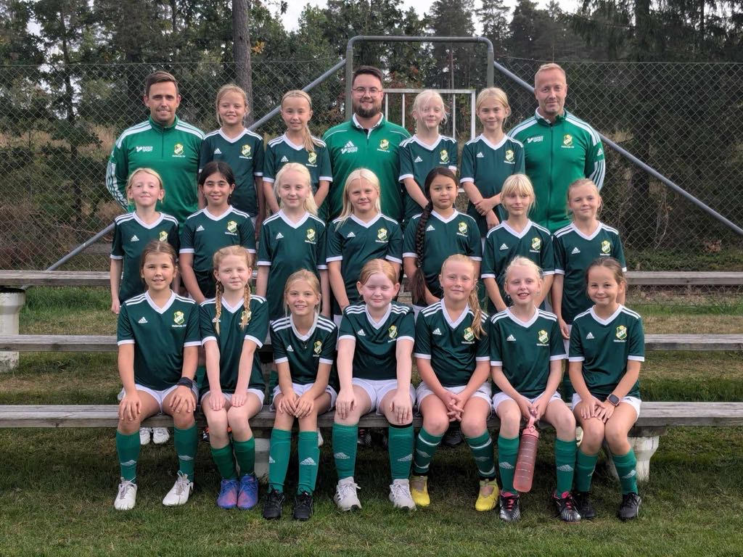
Vetlanda FF- F10 Föräldramöte 2025
2025-04-22

Slide 2
Agenda
Ledare
Träningar
Matcher
Laget.se
Övernattning
Försäljning
Cuper
Gröna tråden
Övrigt

Slide 3
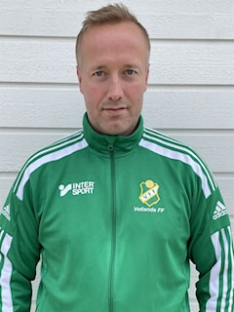
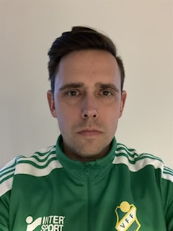
Ledare 2025
Glenn Lennartsson
Pelle Tholås ​
Johan Franzén​

Slide 4
Träningar
Tisdagar & Torsdagar 17:15-18:30
7-mannaplanen
Frånvaro sker via Laget.se (meddelande)
Föräldrarnärvaro är inget som behövs

Slide 5
Matcher
Fyrlagsgrupper
Viktigt med frånvaroanmälan
Dubblering
Inlåning från F-16
Chaufförer
Kiosk på hemmamatcher?
Supporter!
Lag 1 Lag 2 Lag 3 Lag 4
Lowa Klara Elisa Elly
Chanelle Hilda Wilda Meya
Steffie Ebba T Alina Ebba L
Ellen Svea Signe Ella
Embla Bodil Amelia Hanna

Slide 6
Laget.se
Alla kallelser sker via ”Laget.se”.
I samband med accepterad match, klicka gärna i hur många platser som finns tillgängliga i bilarna.
Spelschema kommer skrivas ut.

Slide 7
Försäljning
Klubben har varje år ett säljtillfälle – 20% tillbaka till F-15
Laget planerar ett utöver detta – 100% tillbaka till F-15
Alt. Kak/Godis-burkar, Newbody, chips, grillkol, kryddor
Frivilligt ansvarig?

Slide 8
Övernattning
Planerar övernattning på Vitalavallen

Slide 9
Cuper 2025?
Oskars cup i Oskarshamn 28-29 juni
Övernattning i Skolan
Kostnad för laget 900kr (klubben bekostar detta) + deltagaravgift inkl. kost och logi 980kr/spelare.
Habocupen 28-29 juni

Slide 10
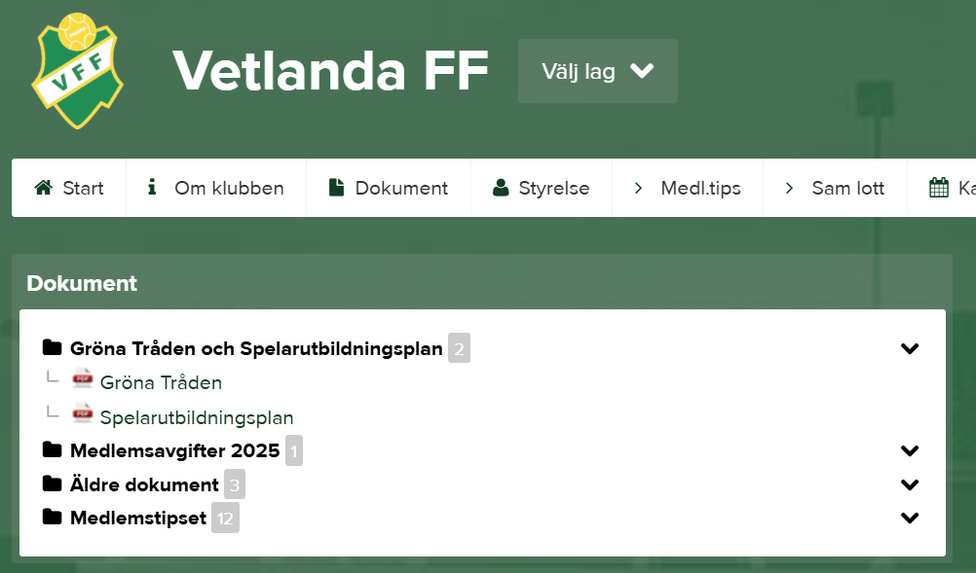
Gröna tråden
Grona-Traden (3).pdf

Slide 11
Tack

